Slide 1
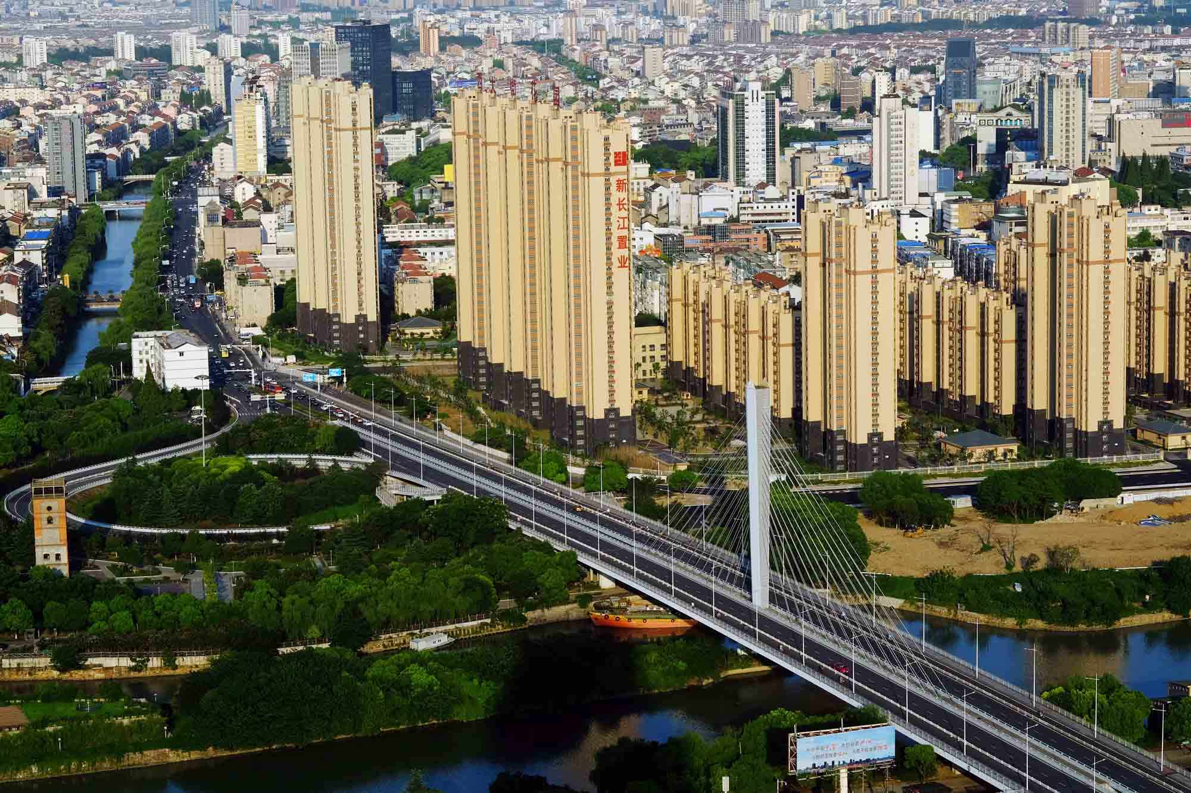

我的家乡在江阴
历史沿革
行政区划
地理环境
交通概况
景区风光
南京工程学院 周文炜

Slide 2
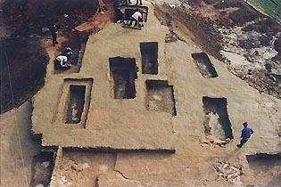
历史沿革
史前文明
从周庄陶城、青阳南楼、长山烟墩、石庄高城墩、江阴城建、山观望海墩、顾山西坡、西郊璜塘河及市区北护城河畔等文化遗址中，相继出土属青莲岗文化、良渚文化的石锛、石斧、夹砂灰陶、红陶、黑陶、鹿角镐、玉器琮壁和炭化稻谷，说明5000多年前的新石器时代，先民们已在境内聚成村落，繁衍澄江夜景、生息，从事渔猎和农耕，开始种植水稻，并掌握了制陶、织麻、琢玉等手工业技术。

Slide 3
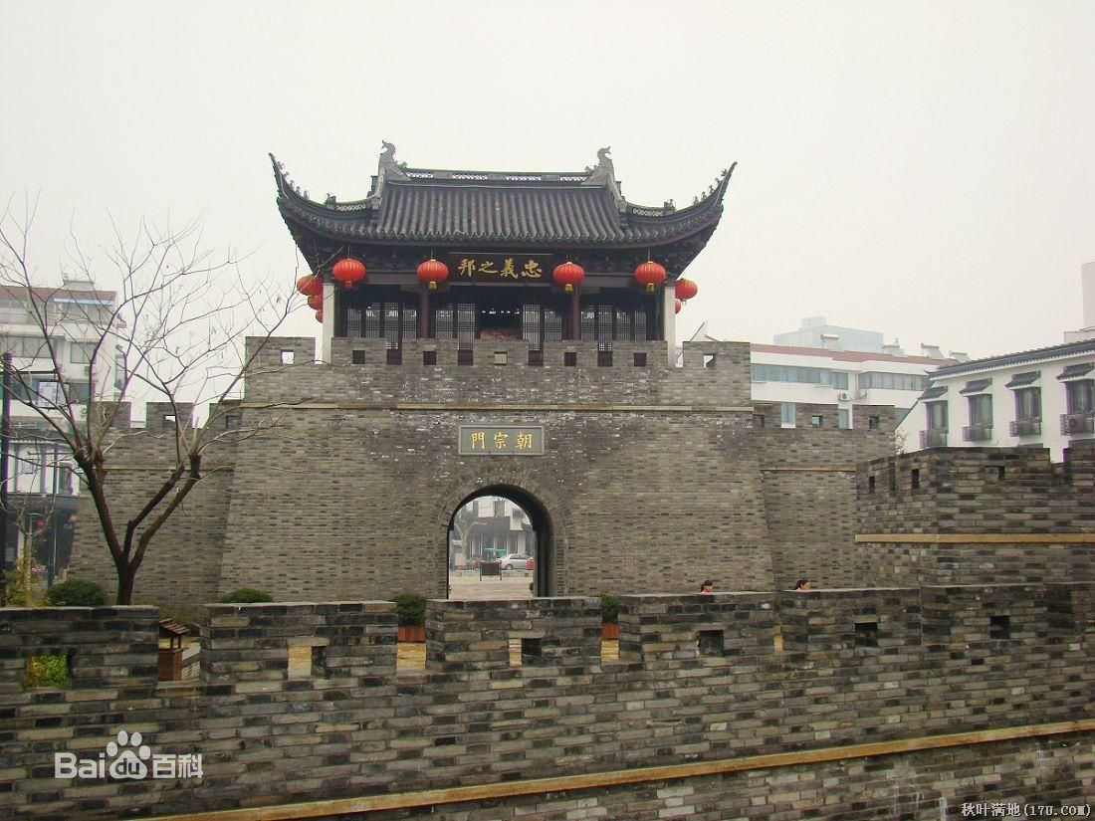
忠义之邦
江阴八十一日
江阴八十一日是指1645年夏江阴人民为抵制剃发令，在江阴典史阎应元和陈明遇、冯厚敦等人领导下进行的反清斗争。因为前后长达81天之久，故被称为“江阴八十一日”。后全城殉国，无一人投降。清军折损三个王爷，大将十八名；参加攻城的还有后来晋封为亲王的博洛（清端重亲王）和尼堪（清敬谨亲王）、清恭顺王孔有德；清兵二十四万大军携二百多门大炮围城，一共损失的士兵有七万五千余人。江阴方面，守城八十一日，城内死者九万七千余人，城外死者七万五千余人，江阴遗民仅五十三人躲在寺观塔上保全了性命。

Slide 4


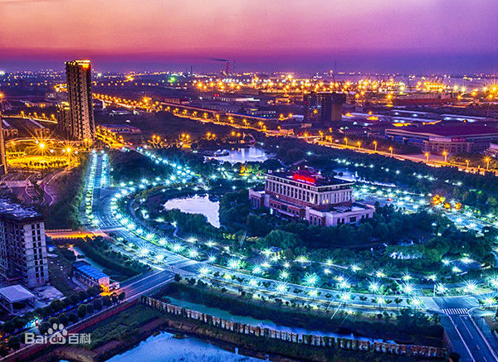
行政区划
江阴市辖澄江街道、南闸街道、云亭街道3个街道；璜土镇、月城镇、青阳镇、徐霞客镇、华士镇、周庄镇、新桥镇、长泾镇、顾山镇、祝塘镇10个镇；临港新区（临港街道）、澄靖园区2个经济开发区；1个国家高新区（城东街道）。

Slide 5
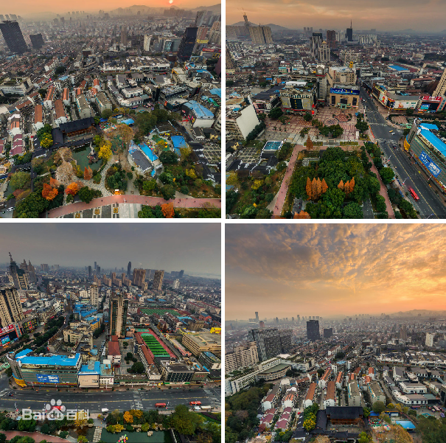
地理环境
区位境域
江阴北枕长江，有江阴大桥（G2京沪线）与靖江市相连，南近太湖，有同三高速公路与无锡相接，沿江高速东接张家港、常熟、太仓至上海，西连常州、镇江至南京。
江阴为苏锡常“金三角”几何中心，从江阴到上海、南京各148公里，到无锡、常州各38公里。江阴和市区的山丘总体上呈北东走向，其高度由西南往东北逐级下降。

Slide 6

自然环境
江阴地处太湖水网平原北端，长江南部冲积平原，全境地势平缓，平均海拔6米左右，西南边缘地势偏低，中部、东北部有零星低丘散布其间，地势较高亢。中部山丘多在海拔200米左右，以定山273.8米为最高，东北部黄山海拔91.7米。滨临长江，全境有干、支河流550余条。
江阴属北亚热带季风性湿润气候，年平均气温16.7℃，年降雨量1040.7毫米。四季分明，冬季阴冷潮湿，夏季较炎热，春秋季节气候宜人，是长江下游小麦、水稻等梁作物的重要产地之一。江阴境内主要用材林有竹、松、杉，优良用材的树种有杉木、檫树、樟树、紫楠、红楠、麻栎、锥栗、榆树等。药用植物400多种。鸟类有170多种；鱼类为90多种，太湖中的银鱼，长江中的刀鱼、鲥鱼、河豚是名贵鱼类；兽类有30多种，主要有华南兔、穿山甲、豹猫、黄鼬等。长江江阴断段水质处于Ⅱ～Ⅲ类水。

Slide 7
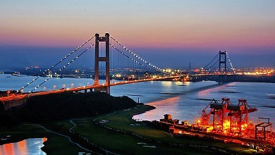
交通概况
江阴是长江下游集公路、铁路、水运于一体的重要交通枢纽城市。中国第一、世界第四的特大跨径钢悬索桥江阴大桥沟通同三（黑龙江同江一海南三亚）和京沪两大国道主干线过江。连接沪宁高速公路、宁通一级公路的锡澄高速公路穿越江阴境内。新长（新沂一长兴）铁路取道江阴，连结陇海、渐赣两大铁路大动脉。有锡澄运河沟通长江、太湖。

Slide 8

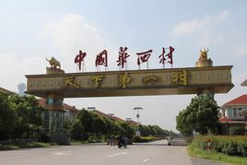
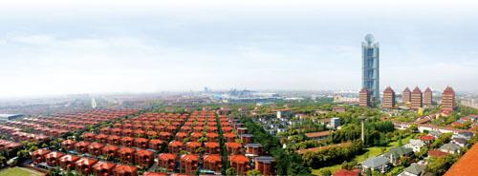
景区风光
华西村
华西村隶属于江苏省江阴市华士镇，位于江阴市区东，华士镇西。从2001年开始，华西通过“一分五统”的方式，帮带周边20个村共同发展，建成了一个面积35平方公里、人口达30340人的大华西，组成了一个“有青山、有湖面、有高速公路，有航道、有隧道、有直升机场”的乡村。
华西村有名的景点有80多处，华西金塔是它的标志性建筑，七级十七层，高98米。^{[1]} 2012年，华西村总收入524.5亿，华西村旗下华西集团1996年被农业部评定为全国大型一档乡镇企业，华西获得了“全国文明村镇”、“全国文化典范村示范点”、“全国乡镇企业思想政治工作先进单位”、“全国乡镇企业先进企业”等荣誉称号，并誉为“天下第一村”。

Slide 9

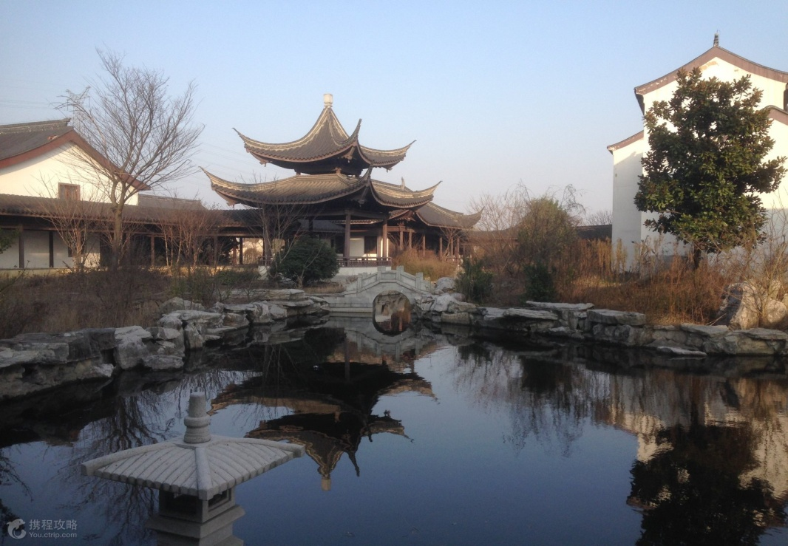
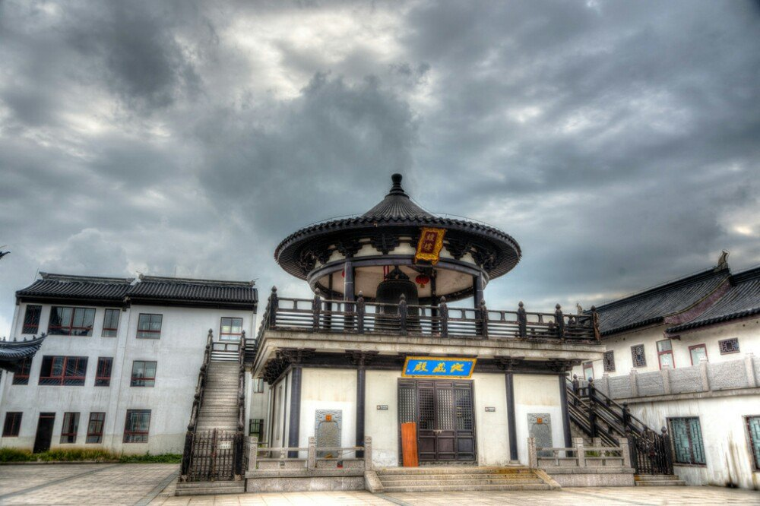
悟空寺
轰动一时的古悟空寺观音化身“泗州大圣”舍利子首次在江阴现世，中国佛教协会会长一诚大和尚盛赞此事为“国泰民安的吉兆”。“泗州大圣”舍利是此前在江阴青阳千年古塔的地宫内发掘出土的，舍利属于“泗州大圣”僧伽大师。大师为唐朝初年西域人，在佛教界被奉为观音菩萨化身，享有极高声誉。
现存在中国大地有4处：江苏高邮、、江苏江阴、河北涞水、陕西旬邑。

Slide 10
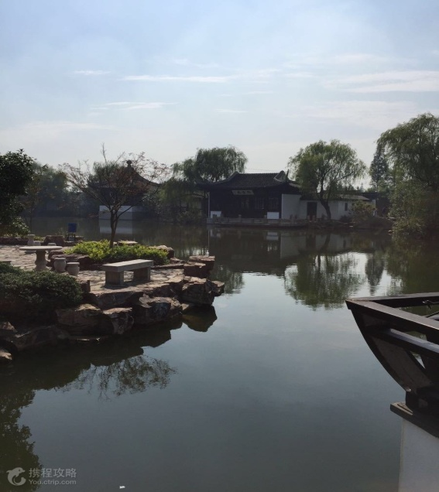
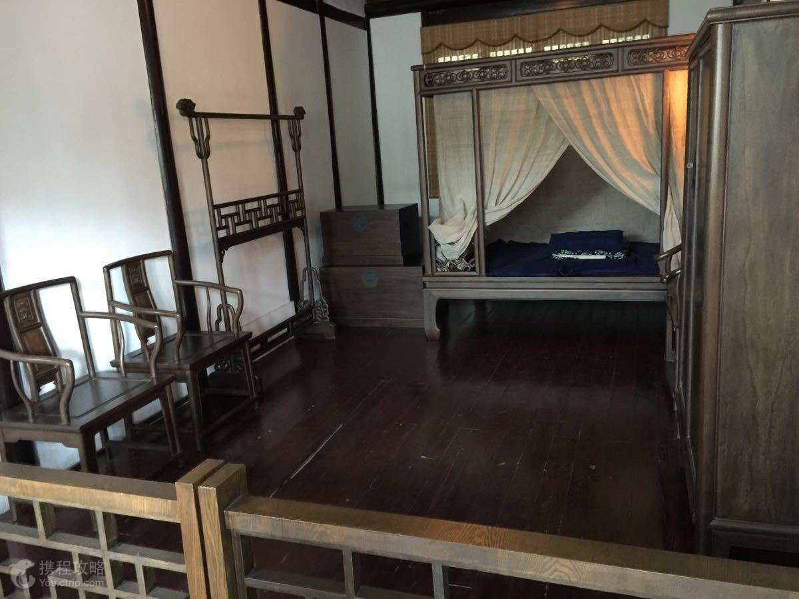
徐霞客故居
徐霞客故居在江阴马镇南岐村（为纪念伟人，马镇已改名为“徐霞客镇”）。明末遭兵燹，清顺治年间徐之侄孙徐君铨重建。
至1984年，仅存面阔七间二进瓦房，1985年，政府拨款大修。故居为明式建筑，门庭挂有陆定一同志题写的“徐霞客故居”匾额，展厅内展出有徐霞客传略，旅行路线图和他科学探索经过地区的图片资料，岩溶标本等，在天井右侧还有徐霞客亲手移栽的罗汉松、距今已有400多年历史。

Slide 11
谢谢！

